Slide 1
Ruský realismus
9.třída

Slide 2
Citáty
„Láska je buď malá nebo velká, nenávist vždy velká.“
(Dostojevskij)
„Proboha, radujte se více! Je to jediný a nejspolehlivější lék na všechny nemoci.“ (Gogol)
„V očích milující ženy je i osel filozofem.“ (Čechov)
„Falešný přítel je horší, než nepřítel, protože nepříteli se vyhýbáš, kdežto příteli věříš.“ (Tolstoj)

Slide 3
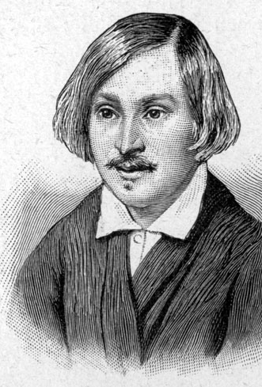
NIKOLAJ VASILJEVIČ GOGOL, 1809 - 1852
prozaik, dramatik a publicista
zobrazoval ruskou společnost z jiného zorného úhlu než jiní autoři
kombinace silně satirických a humorných prvků
pocházel z rodiny drobných ukrajinských statkářů, ale přestěhoval se do Petrohradu
často pobýval v zahraničí (Itálie, Francie, Německo),podnikl také náboženskou pouť k Božímu hrobu do Jeruzaléma

Slide 4
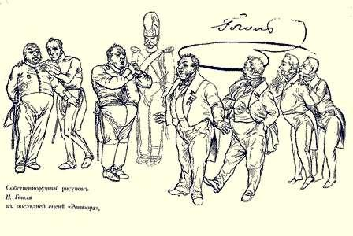
Revizor
Gogolův nákres ke hře Revizor
jedna z nejčastěji uváděných ruských divadelních her na světových podiích
hra o zkažené morálce, o úplatkářství, lidské hlouposti a prohnilé ruské byrokracii
je stále aktuální a nadčasová

Slide 5
Mrtvé duše
Dvoudílný román, v němž se autor pokusil postihnout klady a zápory ruského národního charakteru
Má pikareskní kompozici přerůstající až v nadreálnou grotesku a sám autor jej označil za poemu v próze
Hl. hrdina, statkář Čičikov, zbohatl skupováním „mrtvých duší“ (nevolníků), aby mu jejich vlastnictví dopomohlo k různým finančním spekulacím

Slide 6
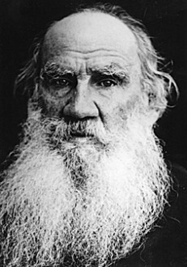
LEV NIKOLAJEVIČ TOLSTOJ 1828 - 1910
pochází ze šlechtické rodiny
studium práv v Moskvě a Kazani, nedokončil – návrat do Jasné Poljany
Dílo:DĚTSTVÍ, CHLAPECTVÍ, JINOŠSTVÍ, novely s autobiografickými prvky
VOJNA A MÍR – historický román- epopej - historie je poznáním veřejného i soukromého života
ANNA KARENINA – společenský román – psychologická analýza citových a duševních vztahů

Slide 7
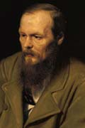
FJODOR MICHAJLOVIČ DOSTOJEVSKIJ, 1820- 1881
pochází z moskevské rodiny lékaře – překládal Balzaka
odsouzen k smrti – na popravišti omilostněn – 10 let na Sibiři – neustále víra v člověka
ztratil ale víru ve spravedlivější uspořádání společnosti
Dílo: ZLOČIN A TREST – odmítá přepjatý individualismus – vede ke zločinu
BRATŘI KARAMAZOVI – problém otcovraždy a hledání viníka mezi třemi bratry
IDIOT – kníže Myškin – ztělesnění vnitřní krásy a ušlechtilosti – nepochopení – svět ho má za idiota

Slide 8
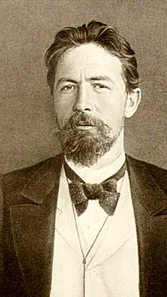
Anton Pavlovič Čechov 1860- 1904
dramatik a prozaik, jenž svým dílem výrazně ovlivnil vývoj světové literatury
zaměřoval se hlavně na existenciální otázky lidského života
Čechov byl mistrem krátké povídky – napsal jich přes 600 – vyznačují se stylovou střídmostí a dramatickým spádem
na malém prostoru se odehrává velké drama – většinou v psychologické rovině

Slide 9
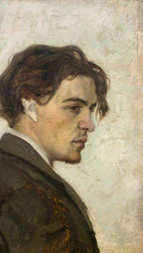
Dílo
Racek
Strýček Váňa
Tři sestry
Višňový sad
V dramatech se zamýšlí nad smyslem života ruské inteligence v předrevoluční době

